Slide 1
《计算机网络课程设计》要求
张仁斌 @MeshEye.net

Slide 2
任 务
必做题：基于cisco packetracer的网络配置实验
选做题：针对所选题目的设计与实现
自拟题目须跟指导老师协商，选题结果表最迟下周三前要发给我
验收时间与地点
翡翠科教楼D501，第16周周一全天
提交材料
电子版和纸质版报告，报告中禁止粘贴超过一页的源代码（用流程图）
完整源代码、数据库、简单的配置说明
上述材料提交时间为第17周周五（2021年12月31日）下午，班委收齐后统一交至翡翠科教楼A604
课设时长第16周1周（选题结束即可开始），未按指定验收时间完成验收或验收截止时间未通过验收的，不再安排补验收，特殊情况另申请验收。
QQ 24小时在线，有问题可以随时在QQ群中问，请勿小窗问共性问题

Slide 3
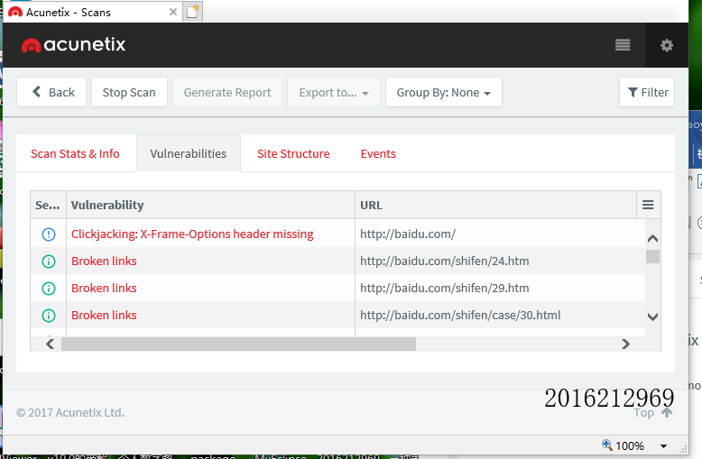
注意事项（1）
报告中的插图
图中加上学号
镂空方式
必做实验关键步骤截图
选做题目的设计流程图、系统功能框图（体现设计思想的图形）
选做题目的测试界面截图

Slide 4
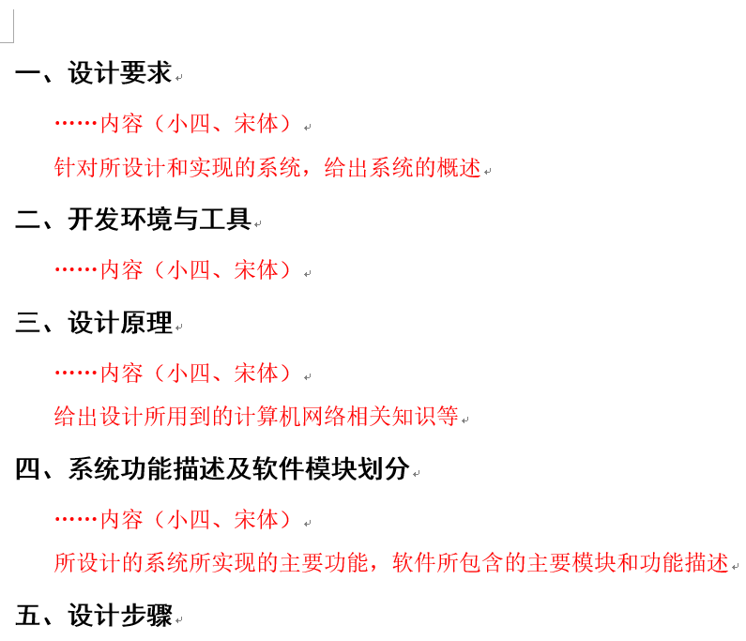
注意事项（2）
报告内容
要表达清楚，该展示的内容，尽量完整
必须规范排版，不规范适当扣分
尽量用给的模板
撰写报告时，应删除模板中用于解释说明的红色文字，报告内容字体颜色不能是红色

Slide 5
注意事项（3）
须遵守的纪律
杜绝抄袭报告
课程设计提交的报告严禁出现雷同，每位同学须独立完成，如发现抄袭，抄袭者和被抄袭者本课程的成绩均以零分计
杜绝代码拷贝，发现情况之一者，本课程成绩不及格：
直接使用github、教材光盘等处下载、拷贝的源代码，或基于下载的完整代码但有效修改量未超过300行
无效修改包括但不限于：加注释，改变量名或函数名或文件名
综合多套他人源代码，但自己实际编写代码量未超过300行
随提交的源代码附诚信声明
【1】基于他人“成套”代码（包括自己先前其它课设源代码）完成本课程设计的，须同时提交他人的完整源代码及代码来源（下载网址或光盘所属教材）；
【2】零散参考博客或教程中的“代码段”的，若参考代码段超过20行，须提供网址清单或将网页打印生成的PDF文件
若发现使用了他人代码，但未做声明，按考试作弊处理，本课程成绩记为零分

Slide 6
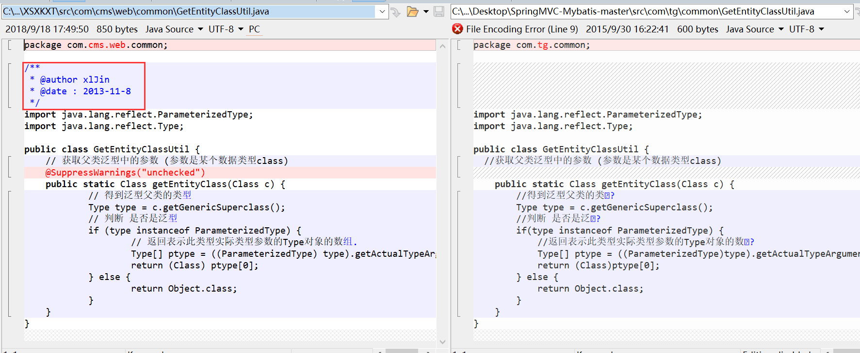
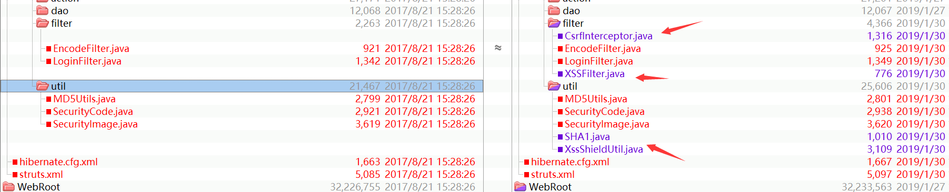
注意事项（4）
不要逼我进行源代码“查重”，也不要干扰源代码“查重”

Slide 7
QQ:215888552
Email:hfutZRB@163.com

